Slide 1
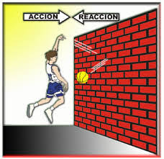
TERCERA LEY DE NEWTON
LEY DE ACCION Y REACCION
A TODA ACCION SE LE OPONE SIEMPRE UNA REACCION IGUAL. LAS REACCIONES MUTUAS ENTRE DOS CUERPOS SON FUERZAS DE LA MISMA INTENSIDAD. SUS DIRECCIONES SE DIRIGEN SIEMPRE EN SENTIDOS OPUESTOS, A LO LARGO DE LA LINEA QUE UNE AMBOS CUERPOS, CONSIDERADOS COMO PARTICULAS MATERIALES

Slide 2
ACCION Y REACCION, COMO FUNCIONA ESTA LEY?
Siempre que un objeto ejerce una fuerza sobre otro, el segundo ejerce una fuerza igual y opuesta sobre el primero.
Cuando un cuerpo A ejerce una fuerza sobre otro cuerpo B, B reaccionará ejerciendo otra fuerza sobre A de igual módulo y dirección aunque de sentido contrario. La primera de las fuerzas recibe el nombre de fuerza de acción y la segunda fuerza de reacción.
Donde:
FAB−→−: Es la fuerza de acción de A sobre B y su unidad de medida en el Sistema Internacional (S.I.) es el newton (N)
FBA−→−: Es la fuerza de reacción de B sobre A y su unidad de medida en el S.I. también es el newton (N)

Slide 3
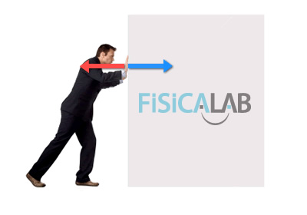
OBSERVACIONES
Las fuerzas de acción y reacción tienen el mismo módulo y dirección, pero sentidos contrarios. Entonces... ¿por qué no se anulan?
Estas fuerzas no se anulan mutuamente ya que se aplican sobre cuerpos distintos
FUERZA DE ACCION Y REACCION.
Cuando empujas una caja, la fuerza que aplicas actúa sobre la caja (en azul). Esta fuerza es la responsable de que la caja se desplace. A su vez, la caja ejerce una fuerza de reacción sobre ti (en rojo) que es responsable de que sientas, sobre la palma de tus manos, una resistencia al movimiento de la misma.

Slide 4
EJEMPLOS:
Si una persona empuja a otra de peso similar, los dos se mueven con la misma velocidad pero en sentido contrario.
Cuando saltamos, empujamos a la tierra hacia abajo, que no se mueve debido a su gran masa, y esta nos empuja con la misma intensidad hacia arriba.
Una persona que remo en un bote empuja el agua con el remo en un sentido y el agua responde empujando el bote en sentido opuesto.

